Slide 1
Biztonságos környezet
Készítette: Tamás Marian védőnő

Slide 2
Meghatározása:
Fenyegető veszélyek abszolút hiánya,
a veszélyeztető tényezők térben és időben alacsony szintje,
személyi és tárgyi környezet állandósága növeli az érzelmi biztonságot,
napirend (stabilitás kiszámíthatóság).

Slide 3
Célja:
A gyermekek egészséges testi-lelki fejlődésének elősegítése,
szokások, készségek alakítása.

Slide 4
Feladata:
1. A gyermekek gondozása, a komfort érzetüknek biztosítása, testi szükségleteik, mozgásigényeik kielégítése.
2. A gyermekek fejlődéséhez szükséges balesetmentes, egészséges környezet megteremtése.
3. A gyermekek egészségének védelme, a megelőzés fontosságának megismertetése, edzettségük biztosítása.
4. Az egészséges életmódra nevelés személyiség fejlesztő hatása.

Slide 5
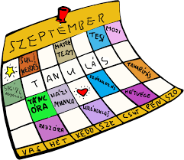
A gyermekek testi szükségleteik kielégítése.
A helyes életritmus kialakítható a folyamatossággal, következetességgel.
Azonos időpontban, és időtartamban ismétlődnek az étkezések.
A minden napos testnevelés,
a tanulás,
a pihenés és
a levegőzés.

Slide 6
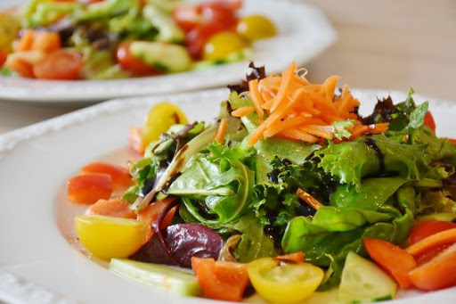
Étkezés:
A gyermekek egészséges fejlődésének fontos feltétele, az életkorának megfelelő egészséges táplálkozás
Napi többszöri gyümölcs és zöldség fogyasztása
Az étkezés önkiszolgálással történő tanulása
Fontos az esztétikus terítés és kulturált étkezési szokások megismerése, betartatása.

Slide 7
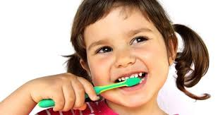
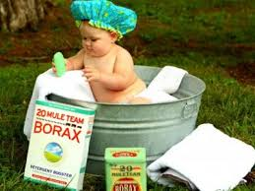
Testápolás:
A testápolás szolgálja a gyermekek tisztaságigényének, egészségügyi szokásainak megalapozását, testi higiénés szokások kialakítását.
A mosdót megfelelően használata
Ebéd utáni fogmosás
Papír zsebkendő használat

Slide 8
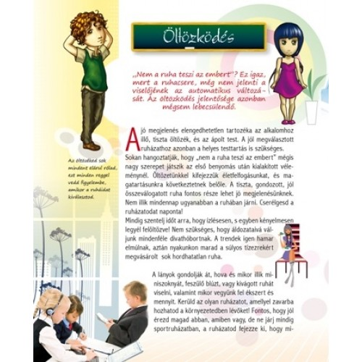
Öltözködés:
Az öltözködés a test védelmét szolgálja
az időjárás változásaival szemben védelem és
az önállóságot, ízlésvilágot alapozza meg, valamint komfort érzetet biztosít.

Slide 9
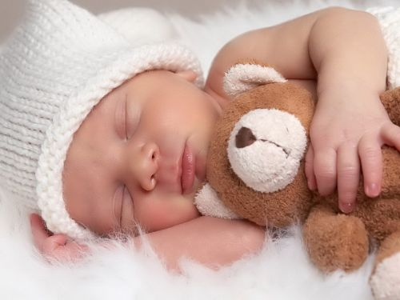
Pihenés, alvás:
Az egyéni alvásigényének kielégítése, testi fejlődését szolgálja.
A nyugodt, csendes légkör megteremtése,
a külső zavaró ingerek
megszüntetése.

Slide 10
A balesetmentes egészséges környezet megteremtése
A tantermek berendezési tárgyai, bútorai a gyermekeknek megfelelőek, barátságosak, világosak, gyermekméretűek, könnyen mozgathatóak.
Minden osztálynak saját öltöző és külön mosdó az ideális.
A mosdóban a gyermekek jellel ellátott törölközőjüket, vagy papírtörlő és fogmosó felszerelés.
A fertőzések elkerüléséhez érdekében folyékony szappan használata.
Az iskola udvara elsődleges a gyermekek természetes mozgásigényének kielégítésére, a különböző burkolatú felületei sokféle játékra és mozgástevékenységekre ad lehetőséget.

Slide 11
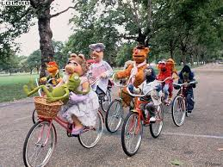
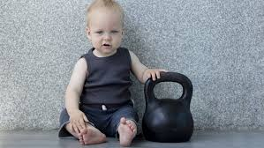
A gyermekek edzettségének biztosítása
A mozgás a gyermek természetes szükséglete.
A tevékenységeket úgy kell szervezni, hogy baleset lehetőleg ne forduljon elő.
A különböző mozgásformáknak történhetnek a tornateremben, és a szabadban, séta.
Törekedni kell, hogy a tevékenysége ne legyenek megterhelő a gyermekek számára.
Edzés

Slide 12
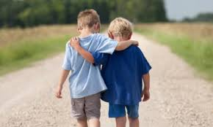
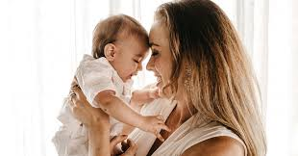
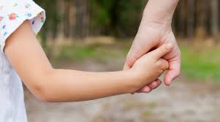
Érzelmi biztonság
Szeretetteljes, tanulást segítő légkör megteremtése,
erkölcsi-szociális,
az esztétikai, és az
intellektuális érzelmek differenciálódásával.
Pozitív érzelmi töltésű kapcsolat kialakítása társaikkal és a felnőttekkel.
Különbözőségek elfogadására, tiszteletére nevelés.

Slide 13

Köszönöm a figyelmet!

